Slide 1


pd-3. 相関，相関係数，t 検定
（Python によるデータサイエンス演習）
URL: https://www.kkaneko.jp/ai/pd/index.html
金子邦彦

Slide 2
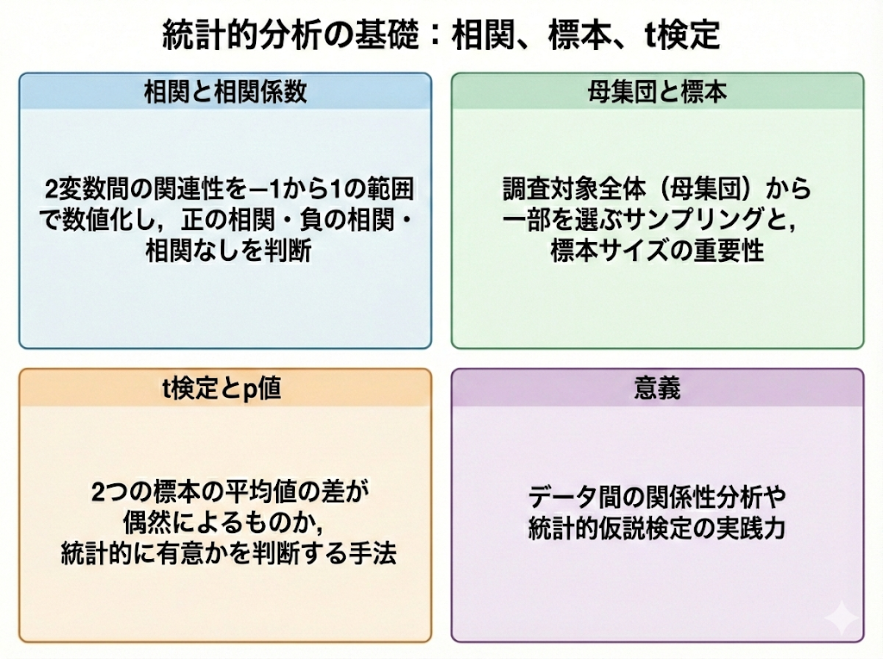
図解は Nano Banana Pro を用いて作成

Slide 3
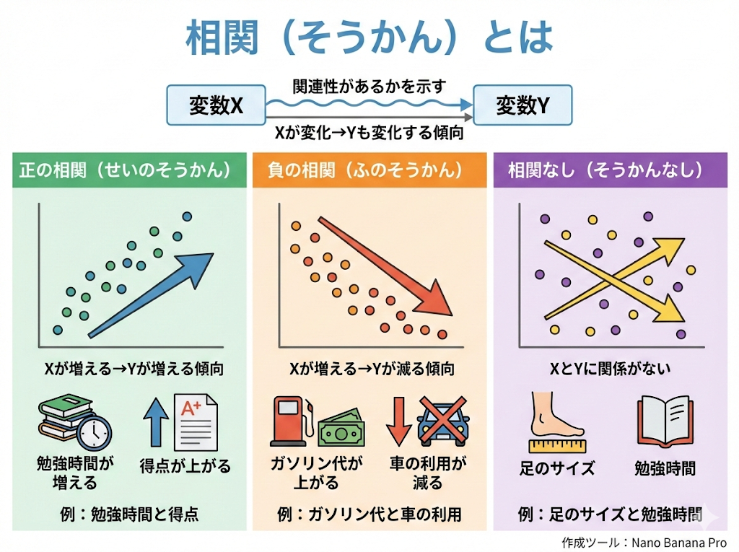
図解は Nano Banana Pro を用いて作成

Slide 4
相関係数とは
相関係数は、相関を数値化したものである。範囲は-1から1までである。
1に近い値：相関あり（正の相関）
0に近い値：相関なし
-1に近い値：相関あり（負の相関）
相関係数を算出することで、変数間の関係を定量的に分析できる。

Slide 5
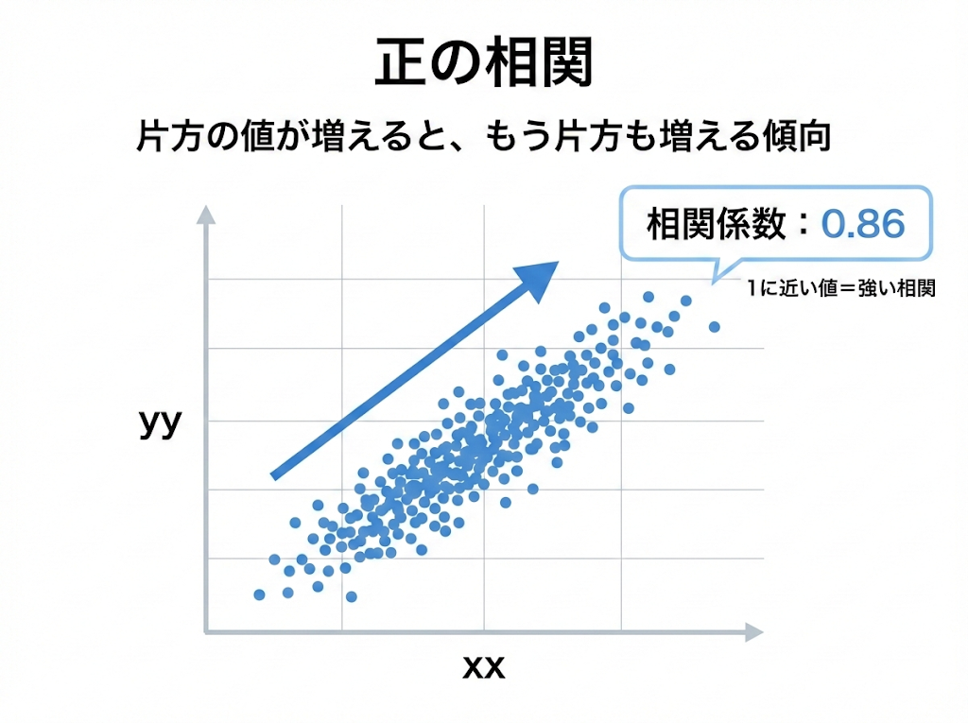
図解は Nano Banana Pro を用いて作成

Slide 6
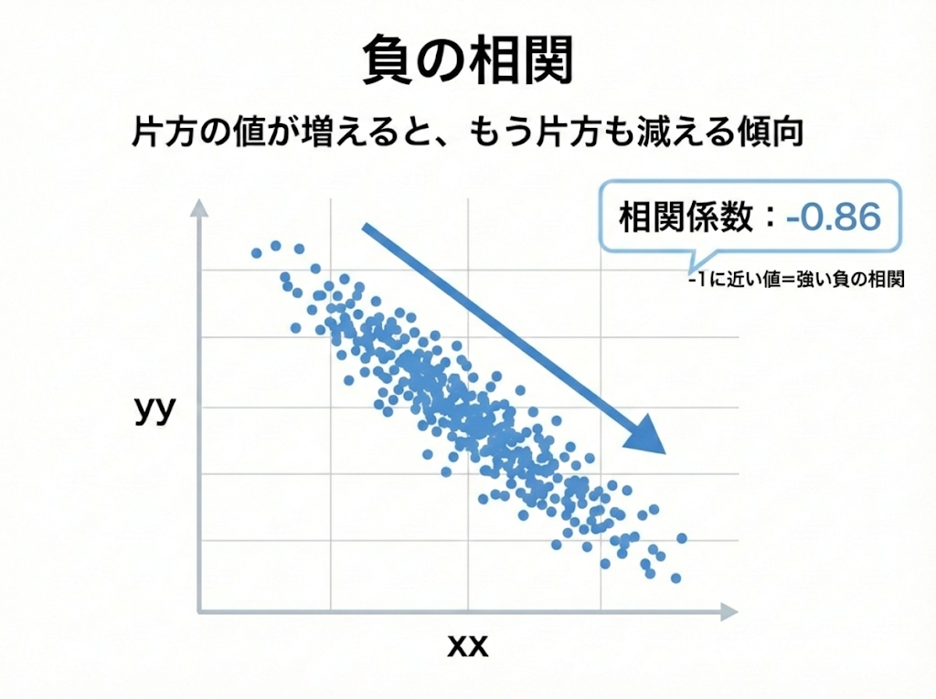
図解は Nano Banana Pro を用いて作成

Slide 7
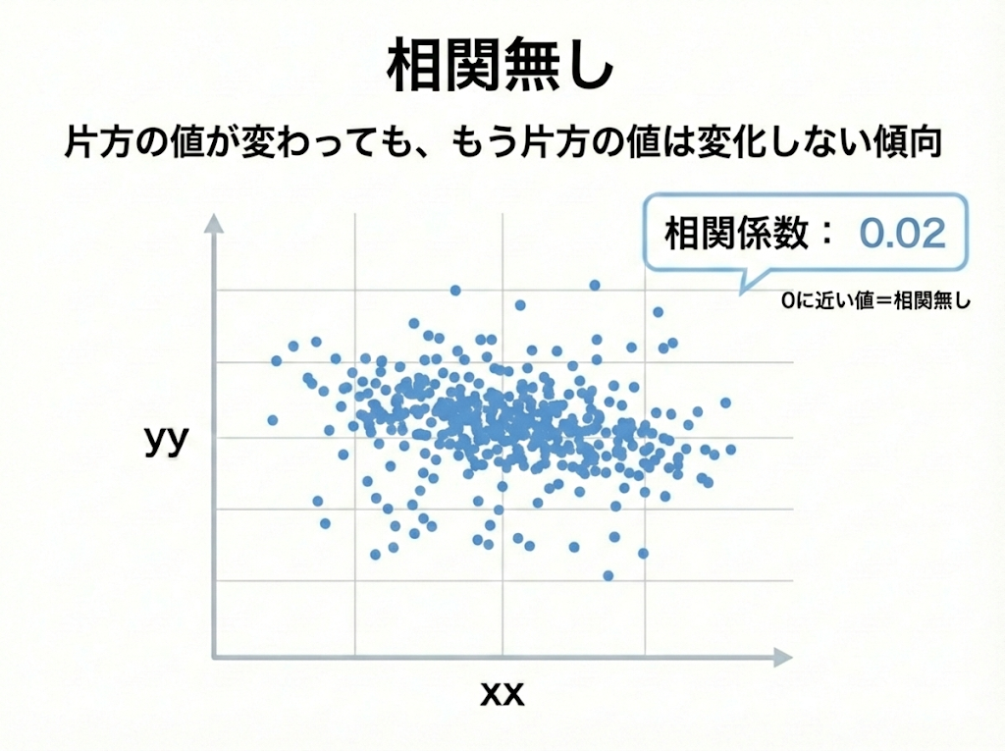
図解は Nano Banana Pro を用いて作成

Slide 8
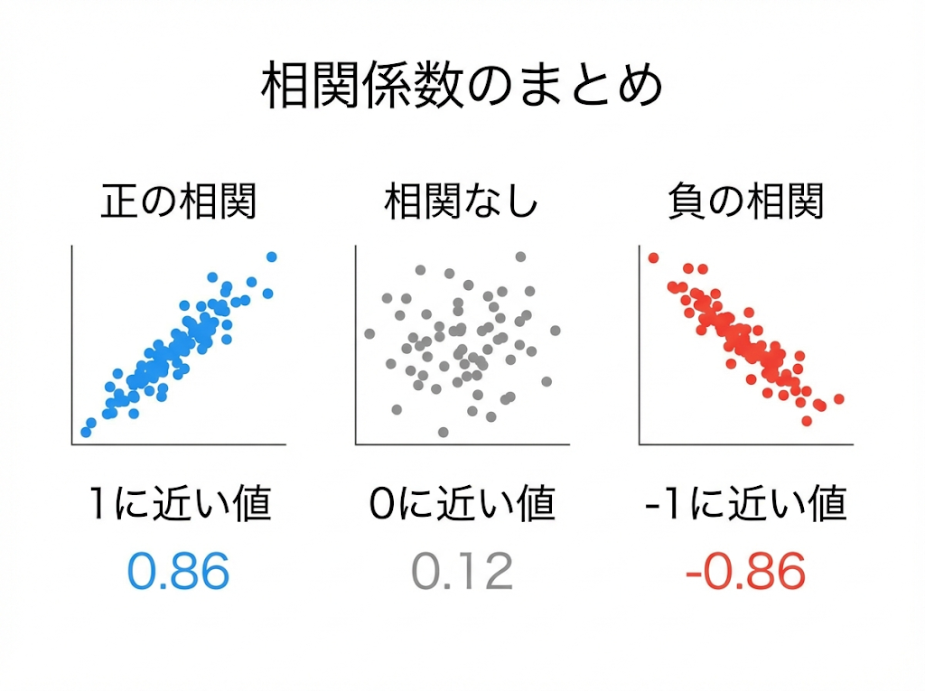
図解は Nano Banana Pro を用いて作成

Slide 9
相関係数の活用例
相関係数は、2つの量の間の関係性を分析する際に活用される。
広告を増やすと、売上高が増えそうか
相関が高い複数の金融商品を扱うと、リスクが高いか
遺伝子と疾患に関係がありそうか

Slide 10
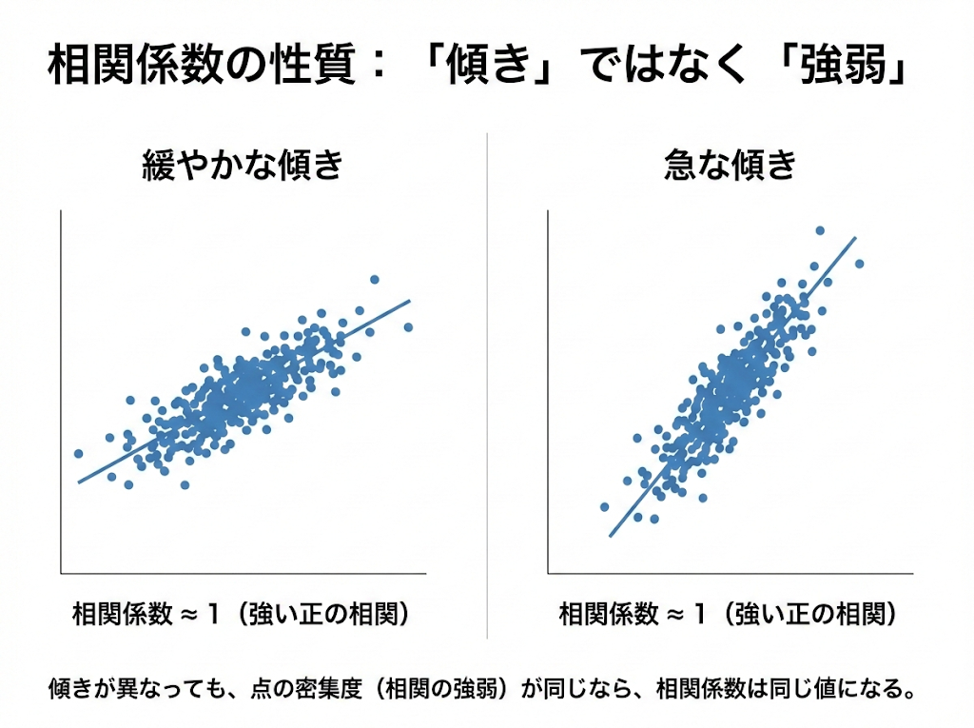
図解は Nano Banana Pro を用いて作成

Slide 11
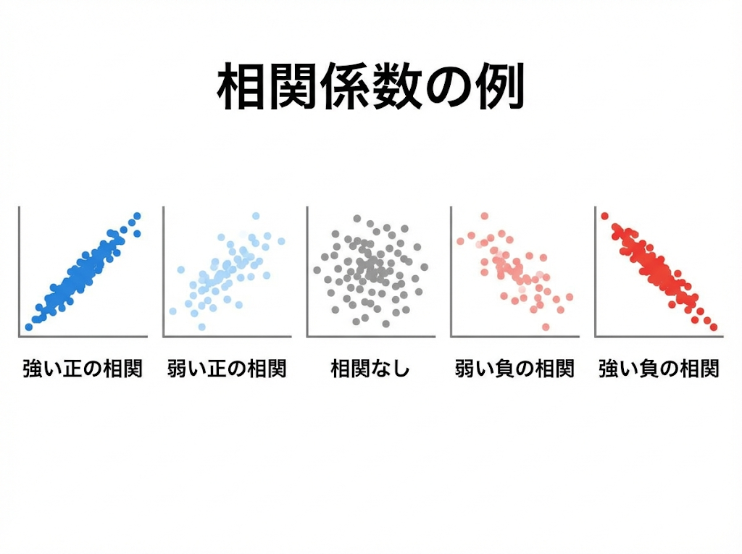
図解は Nano Banana Pro を用いて作成

Slide 12
ここまでのまとめ（相関）
相関がある場合、一方が変化すると、もう一方も変化する傾向にある
1に近い値：相関あり（正の相関）
0に近い値：相関なし
-1に近い値：相関あり（負の相関）

Slide 13
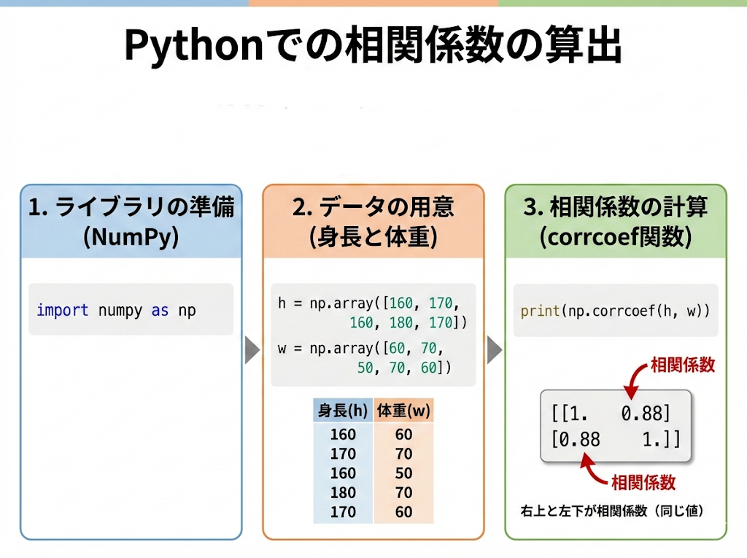

図解は Nano Banana Pro を用いて作成

Slide 14
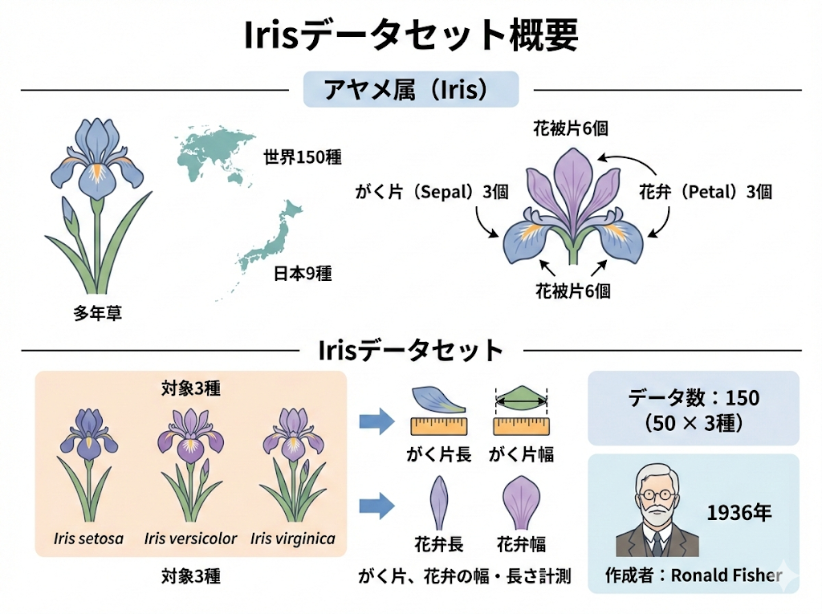
図解は Nano Banana Pro を用いて作成

Slide 15
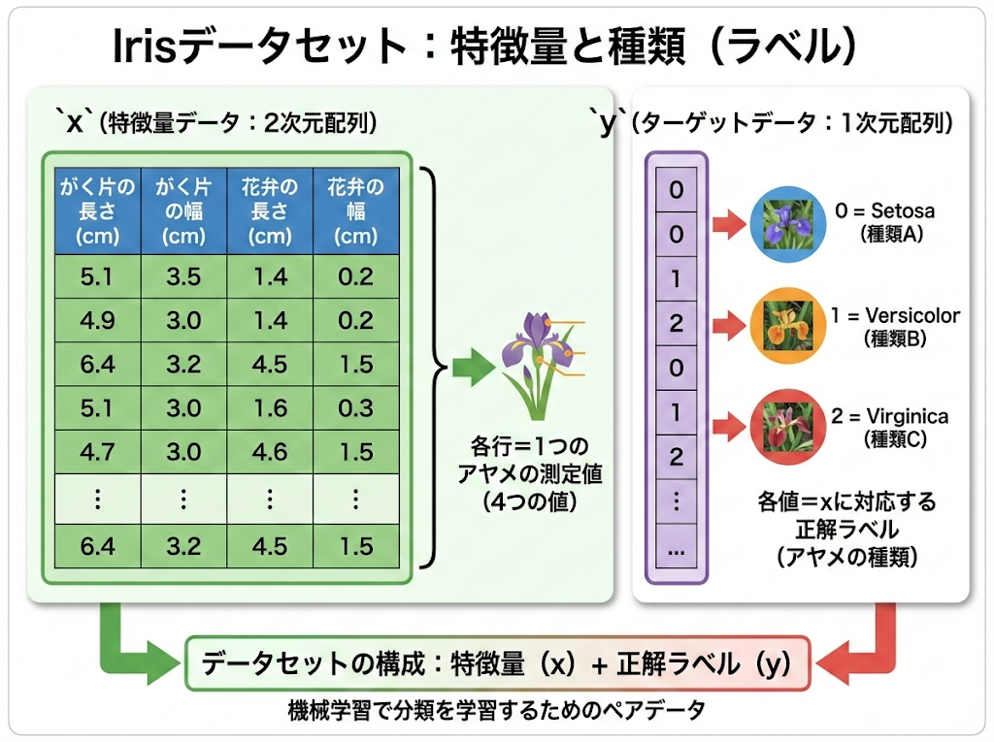


Slide 16
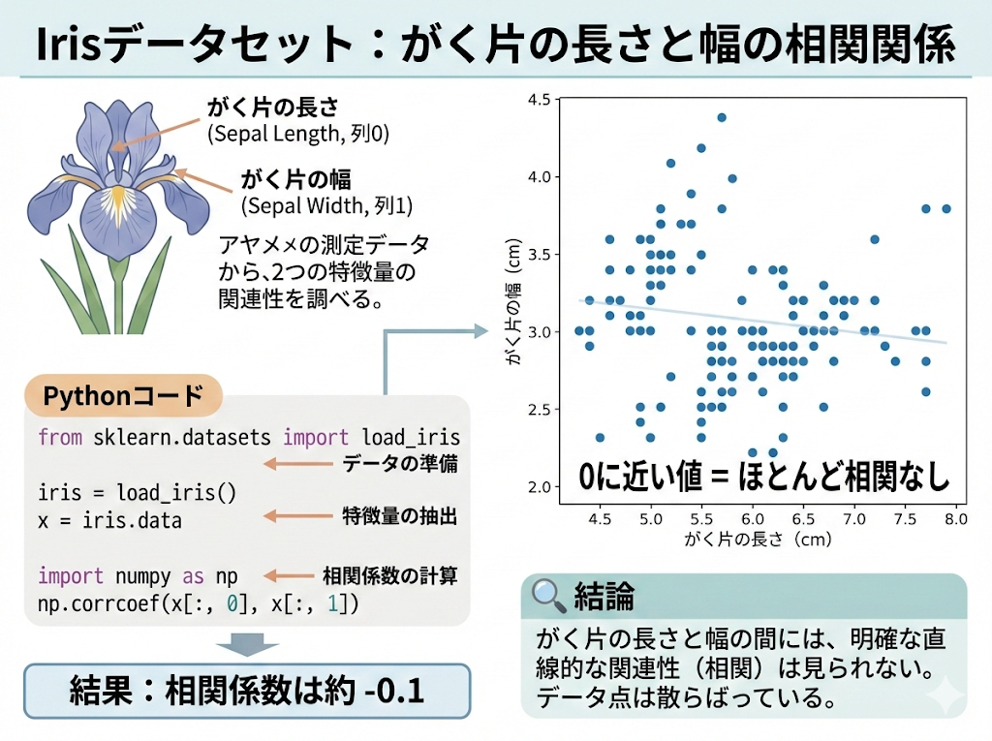
図解は Nano Banana Pro を用いて作成

Slide 17
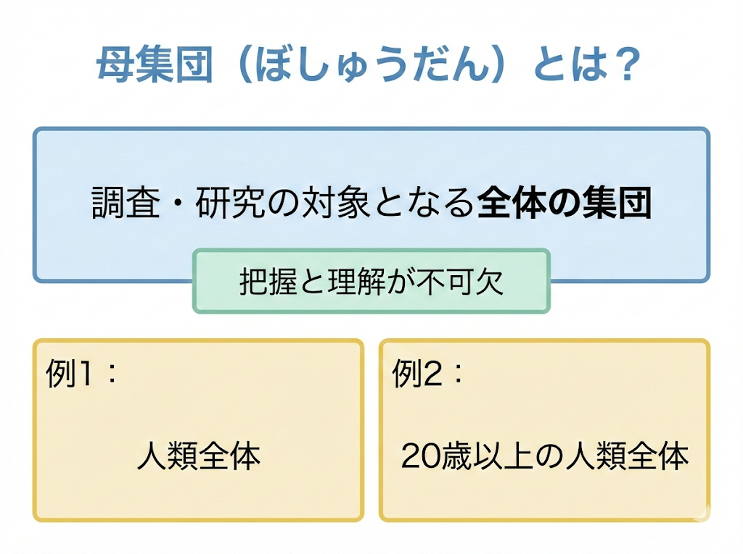
図解は Nano Banana Pro を用いて作成

Slide 18
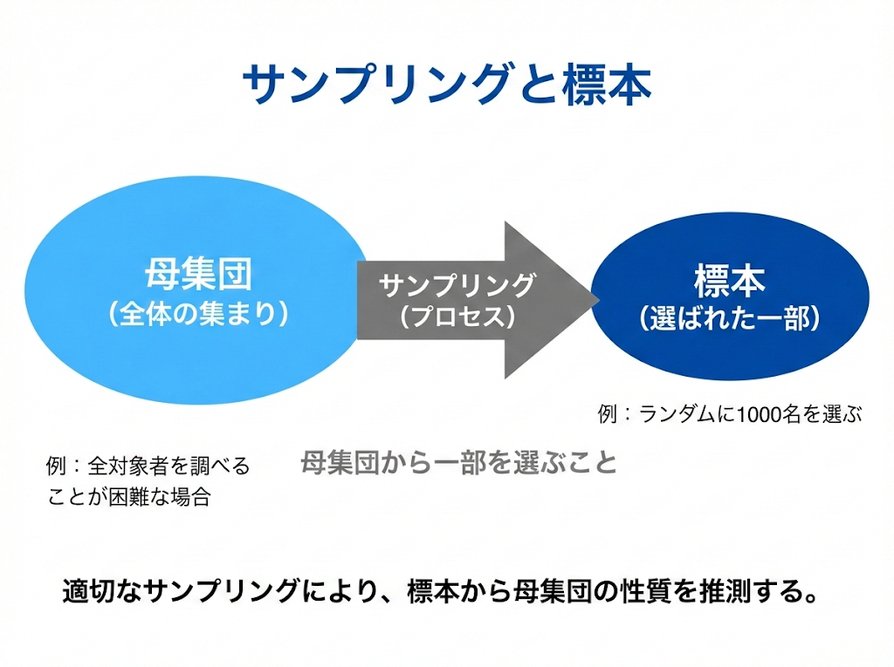
図解は Nano Banana Pro を用いて作成

Slide 19
十分な数の標本が必要
標本の大きさが小さいと、結果の信頼性が下がる
十分な数の標本を得ることが重要
標本の大きさの決定は簡単に決めることができない
母集団の特徴、調査や研究の目的によって、適切な標本サイズが異なる

Slide 20
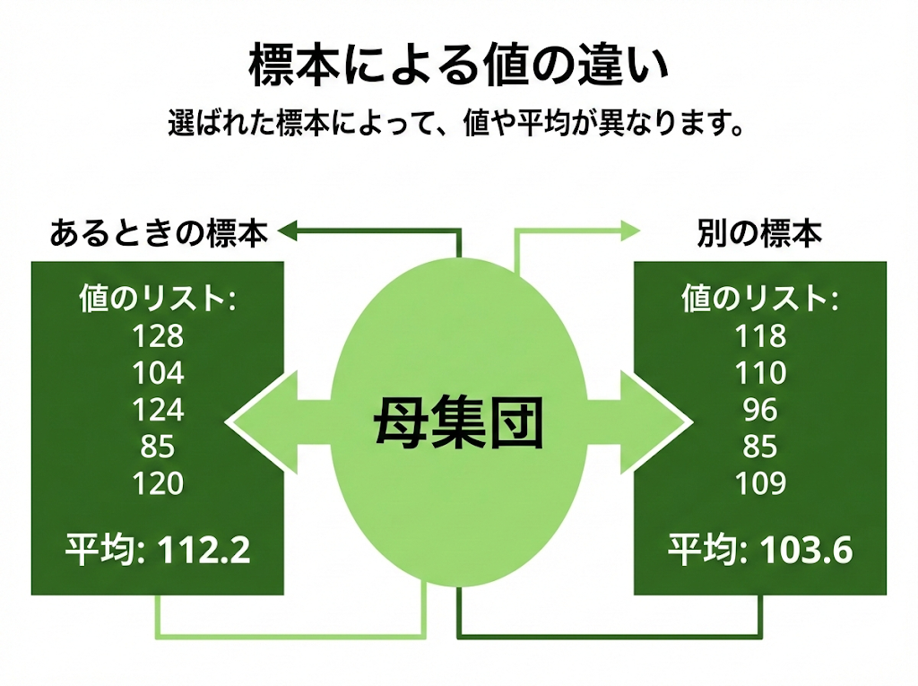
図解は Nano Banana Pro を用いて作成

Slide 21
母集団と標本のまとめ
母集団：調査や研究の対象となる全体の集団
サンプリング：母集団全体を調べることが困難な場合、母集団から一部を選ぶ。母集団の特徴や性質を推測することが可能となる。
標本：母集団からサンプリングで選ばれた母集団の一部。標本から得られたデータを分析し、母集団全体の性質や傾向を推測可能。
注意点：十分な標本サイズの確保が必要。ランダムに選択するなどの考慮が重要。

Slide 22
t検定とは
t検定は、2つの標本の平均値が統計的に有意に異なるかどうかを判断するための統計手法である。
注意点
標本が正規分布に従っていること
外れ値が存在する場合は、取り除いたり、適切に修正すること
十分な標本サイズを確保すること（小さな標本サイズでは結果の信頼性が下がる可能性がある）

Slide 23
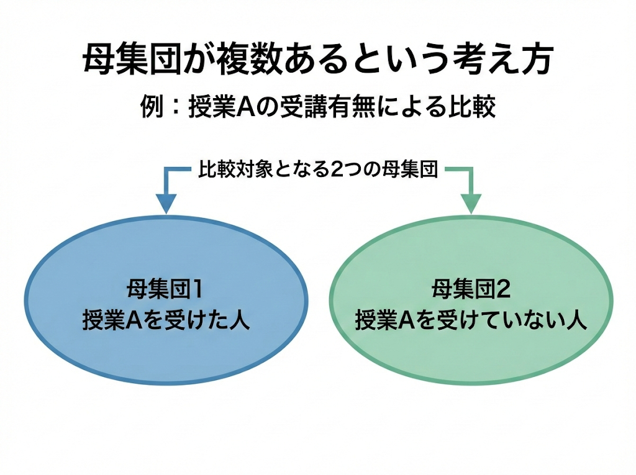
図解は Nano Banana Pro を用いて作成

Slide 24
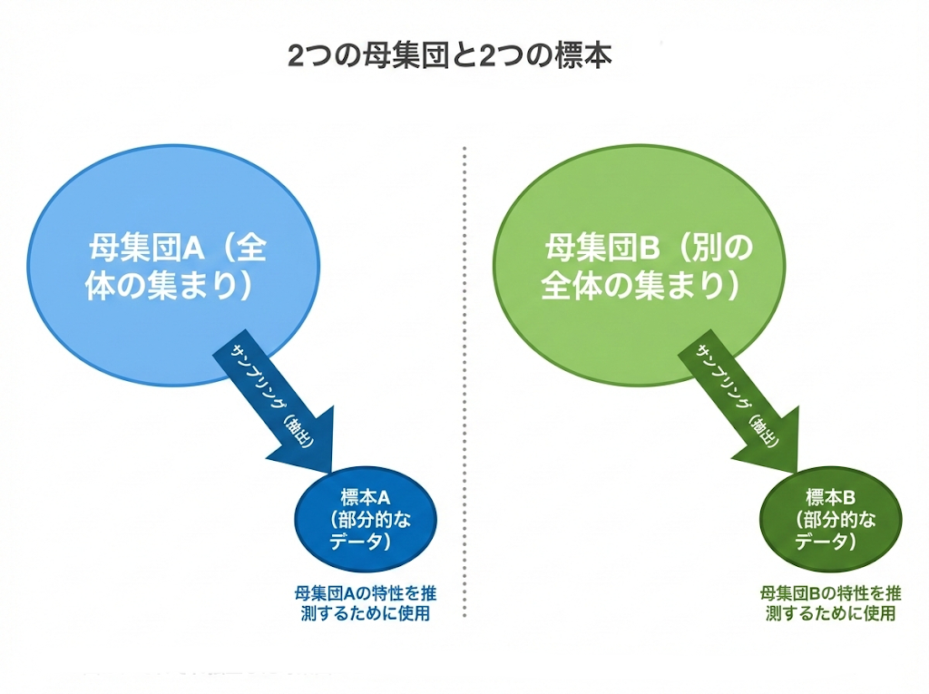
図解は Nano Banana Pro を用いて作成

Slide 25
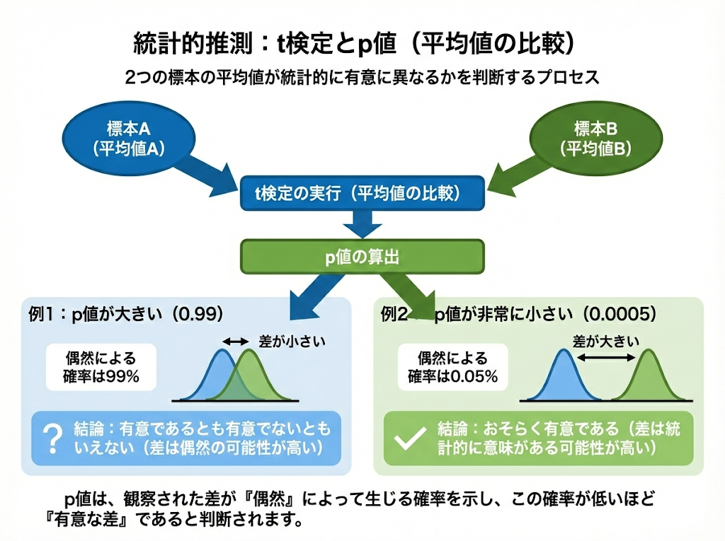
図解は Nano Banana Pro を用いて作成

Slide 26
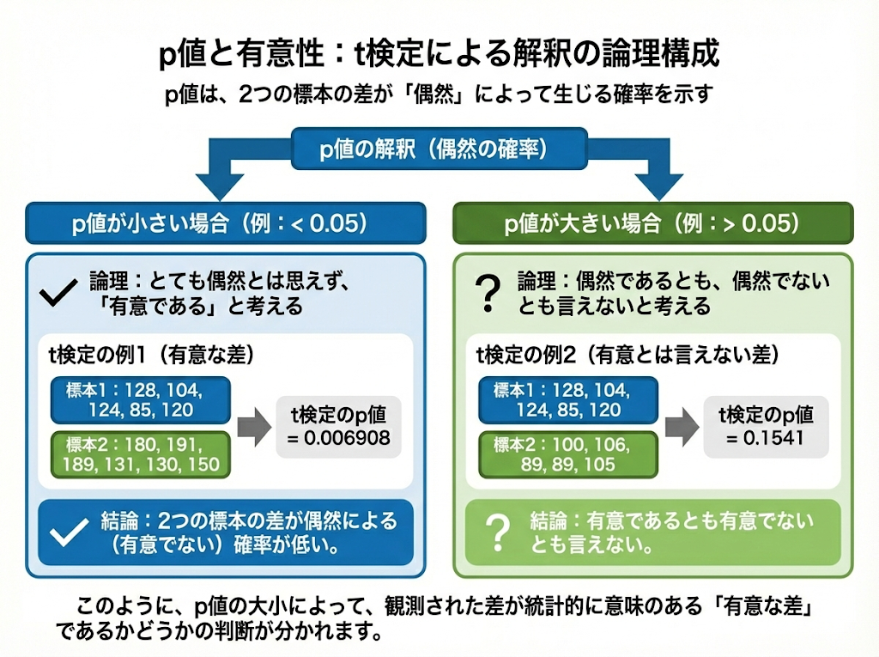
図解は Nano Banana Pro を用いて作成

Slide 27
t検定のまとめ
t検定
2つの標本の平均値の統計的な有意性を判断する統計手法
標本が正規分布に従い、外れ値を適切に扱い、十分な標本サイズを確保することが重要
t検定のp値
2つの標本の差が偶然である確率
p値が低いとき、差が統計的に有意である可能性が高まる
p値の解釈
p値が小さいとき：「差は統計的に有意であり、偶然とは考えにくい」
p値が大きいとき：「差は統計的に有意であるとは言いきれない。偶然であるとも、偶然でないとも言えない」

Slide 28
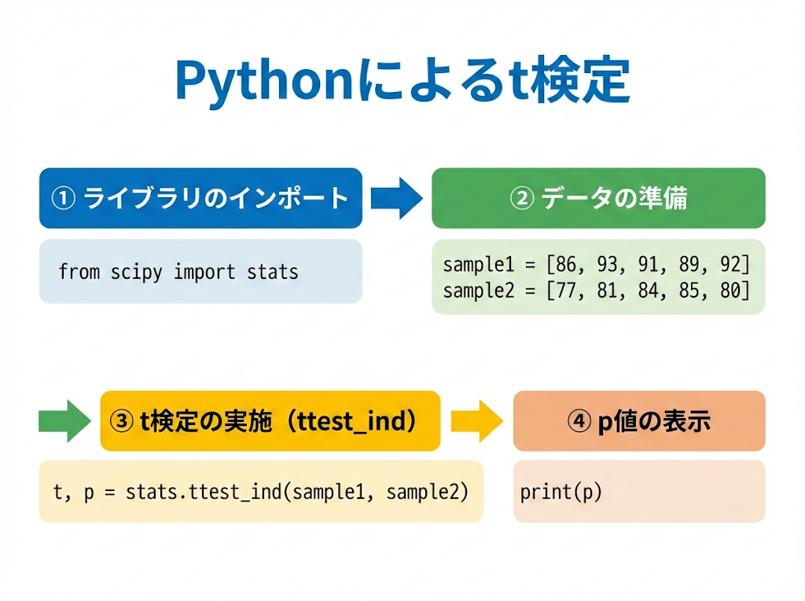
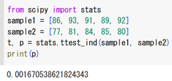
図解は Nano Banana Pro を用いて作成

Slide 29
演習
サイズが5以上の数値データを、2個準備しなさい
1のデータについてt検定を行い、そのp値を求めなさい

Slide 30
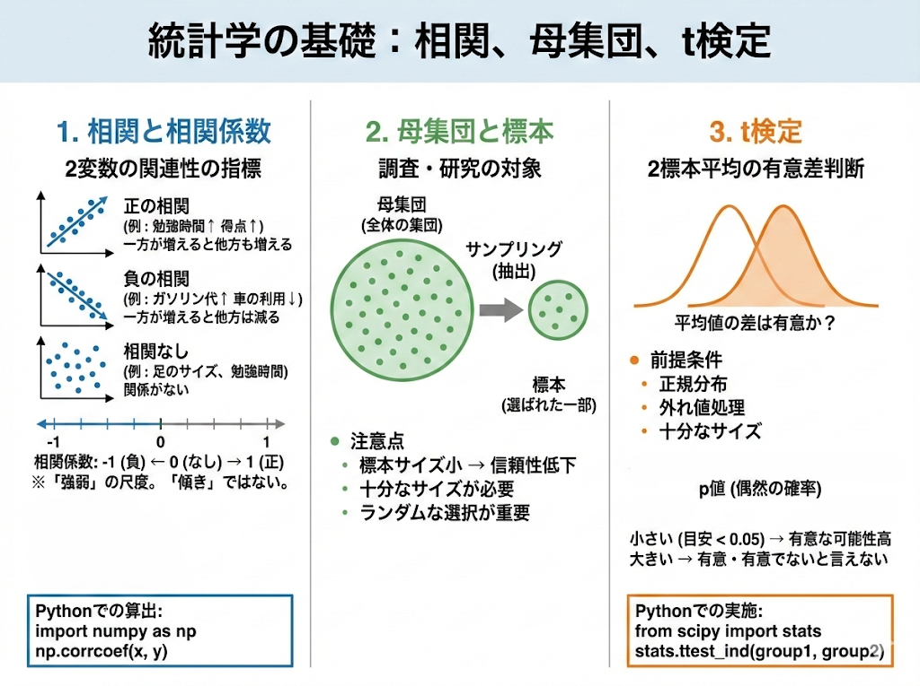
図解は Nano Banana Pro を用いて作成

